Slide 1
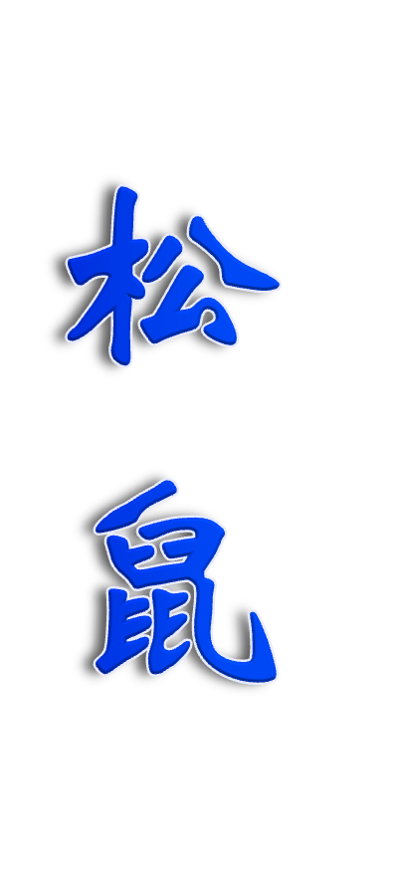
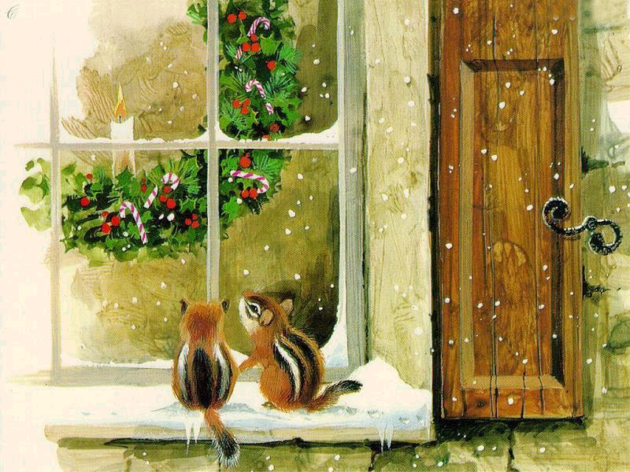

Slide 2

学习目标：
认识课后生字。学习多音字“爪。练习独立识字。
正确、流利、有感情的朗读课文。
了解松鼠的一些知识，激发学生对小动物的喜爱之情。
自觉养成爱护动物、保护环境的良好习惯。

Slide 3

我会认
肢 敏 捷 玲 珑 茸
触 搬 储 孔 格 躲
窝 刮 压 蛋 扒 爪

Slide 4

四肢 敏捷 格外 晴朗
摇晃 遮蔽 缝隙 嵌着
嬉戏 苔藓 储藏
榛子 橡栗 塞到
fèng
cáng
sāi
Notes:
生字

Slide 5

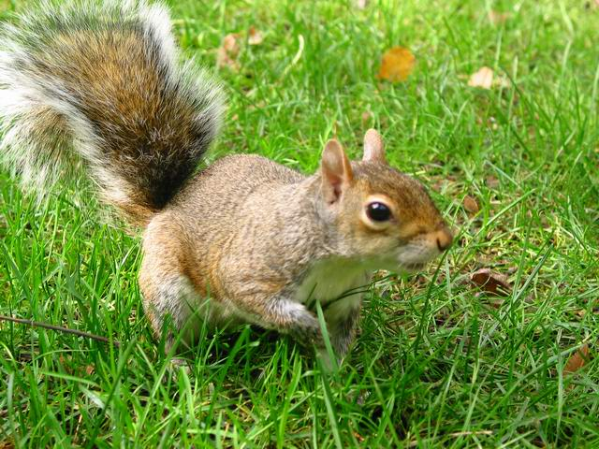
外形特点
玲珑
松鼠 的小面孔上，嵌着一对 的小眼睛。身上 的毛， 得好像搽过油。
一条 的大尾巴总是
，显得 。
闪闪发光
灰褐色
光滑
毛茸茸
向上翘着
格外漂亮
Notes:
外形特点PPT模板：www.1ppt.com/moban/ PPT素材：www.1ppt.com/sucai/
PPT背景：www.1ppt.com/beijing/ PPT图表：www.1ppt.com/tubiao/
PPT下载：www.1ppt.com/xiazai/ PPT教程： www.1ppt.com/powerpoint/
资料下载：www.1ppt.com/ziliao/ 范文下载：www.1ppt.com/fanwen/
试卷下载：www.1ppt.com/shiti/ 教案下载：www.1ppt.com/jiaoan/
PPT论坛：www.1ppt.cn PPT课件：www.1ppt.com/kejian/
语文课件：www.1ppt.com/kejian/yuwen/ 数学课件：www.1ppt.com/kejian/shuxue/
英语课件：www.1ppt.com/kejian/yingyu/ 美术课件：www.1ppt.com/kejian/meishu/
科学课件：www.1ppt.com/kejian/kexue/ 物理课件：www.1ppt.com/kejian/wuli/
化学课件：www.1ppt.com/kejian/huaxue/ 生物课件：www.1ppt.com/kejian/shengwu/
地理课件：www.1ppt.com/kejian/dili/ 历史课件：www.1ppt.com/kejian/lishi/

Slide 6

合作小提示﹕
1、小组自由朗读2、3、4自 然段。
2、思考：这部分课文从哪几个方面介绍松鼠的生活习性?并做批注。
3、讨论：你最喜欢松鼠的哪一方面的生活习性？为什么？
4、有感情的朗读这部分课文。

Slide 7
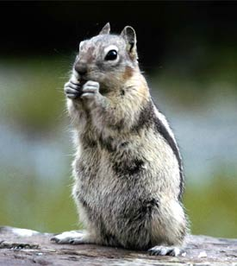
生活习性
活动
搭窝
吃食
Notes:
生活习性

Slide 8

跳来跳去
松鼠喜欢在树枝上跳来跳去，十分
机灵。只要有人触动一下树干，它们
就躲在树枝底下，或者连蹦带跳地逃
到别的树上去。晴朗的夏夜，松鼠在
树上高兴得跳着叫着，互相追逐嬉戏。
它们好像怕强烈的日光，白天常常躲
在窝里歇凉，只在树枝被风刮得乱摇
晃的时候，它们才到地面上来。
机灵
连蹦带跳
追逐嬉戏
Notes:
活动

Slide 9

松鼠喜欢住在高大的老树上，常常把窝
搭在树杈儿中间。他们搭窝的时候，先搬来
一些小树枝，交错着放在一起，再找一些干
苔藓铺在上面。然后把苔藓压紧，踏平。窝
搭好了，还在上面加一个盖，把整个窝遮蔽
起来，这样就不怕风吹雨打了。他们带着儿
女住在里边，又暖和，又安全。

Slide 10

松鼠常吃的食物是松子、榛子和橡
栗，有时候也吃鸟蛋。它们吃东西的时
候，常常直着身子坐在树枝上，用前爪
捧着往嘴里送。秋天，松鼠就储藏过冬
的食物，把它们塞到老树的缝隙里，塞
得满满的。冬天，它们有时候也用爪子
扒开厚厚的积雪，寻找雪底下的食物。

Slide 11
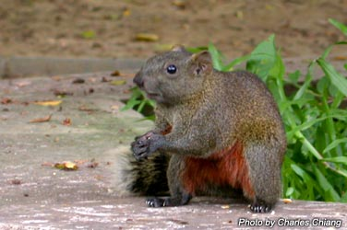


Slide 12
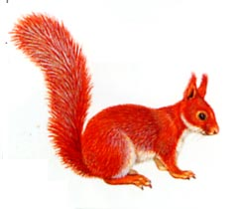
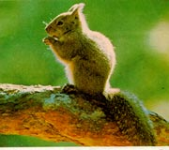
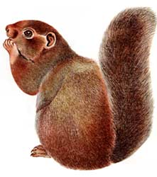
Notes:
PPT模板：www.1ppt.com/moban/ PPT素材：www.1ppt.com/sucai/
PPT背景：www.1ppt.com/beijing/ PPT图表：www.1ppt.com/tubiao/
PPT下载：www.1ppt.com/xiazai/ PPT教程： www.1ppt.com/powerpoint/
资料下载：www.1ppt.com/ziliao/ 范文下载：www.1ppt.com/fanwen/
试卷下载：www.1ppt.com/shiti/ 教案下载：www.1ppt.com/jiaoan/
PPT论坛：www.1ppt.cn PPT课件：www.1ppt.com/kejian/
语文课件：www.1ppt.com/kejian/yuwen/ 数学课件：www.1ppt.com/kejian/shuxue/
英语课件：www.1ppt.com/kejian/yingyu/ 美术课件：www.1ppt.com/kejian/meishu/
科学课件：www.1ppt.com/kejian/kexue/ 物理课件：www.1ppt.com/kejian/wuli/
化学课件：www.1ppt.com/kejian/huaxue/ 生物课件：www.1ppt.com/kejian/shengwu/
地理课件：www.1ppt.com/kejian/dili/ 历史课件：www.1ppt.com/kejian/lishi/

Slide 13
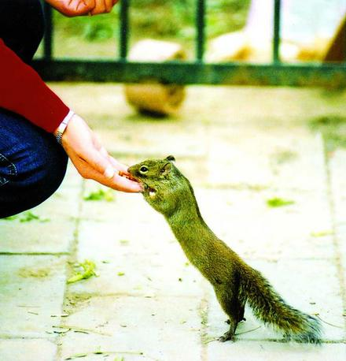

Slide 14
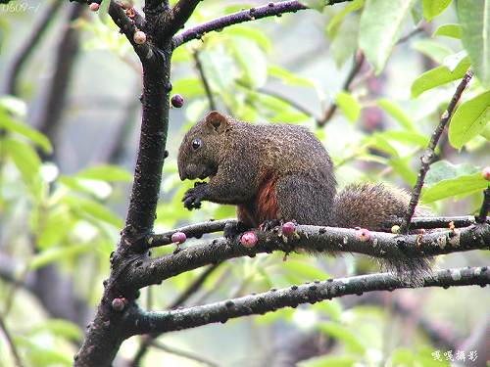

Slide 15
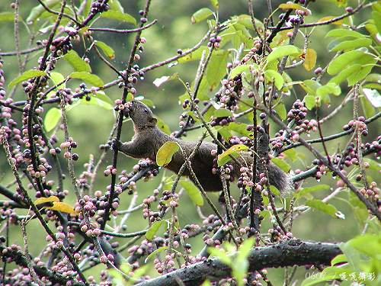

Slide 16
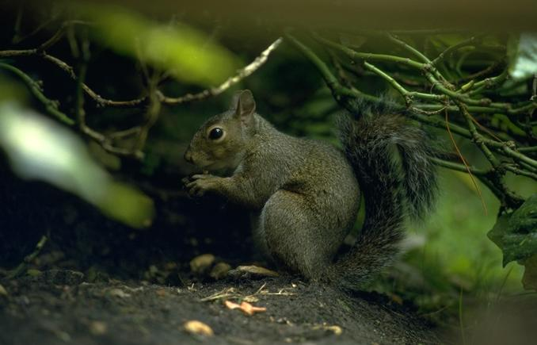

Slide 17
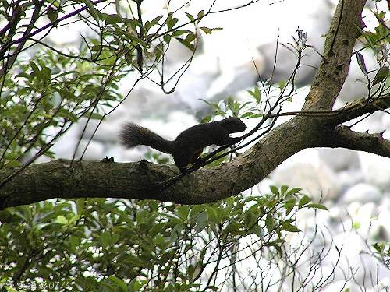

Slide 18

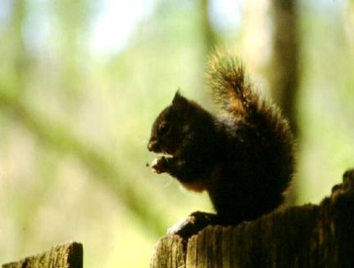
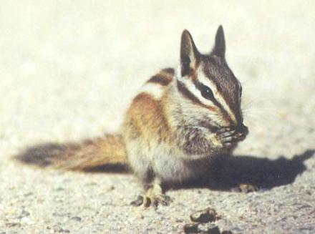


Slide 19
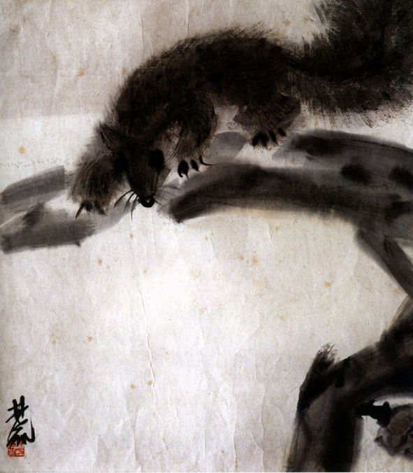
国画松鼠
Notes:
PPT模板：www.1ppt.com/moban/ PPT素材：www.1ppt.com/sucai/
PPT背景：www.1ppt.com/beijing/ PPT图表：www.1ppt.com/tubiao/
PPT下载：www.1ppt.com/xiazai/ PPT教程： www.1ppt.com/powerpoint/
资料下载：www.1ppt.com/ziliao/ 范文下载：www.1ppt.com/fanwen/
试卷下载：www.1ppt.com/shiti/ 教案下载：www.1ppt.com/jiaoan/
PPT论坛：www.1ppt.cn PPT课件：www.1ppt.com/kejian/
语文课件：www.1ppt.com/kejian/yuwen/ 数学课件：www.1ppt.com/kejian/shuxue/
英语课件：www.1ppt.com/kejian/yingyu/ 美术课件：www.1ppt.com/kejian/meishu/
科学课件：www.1ppt.com/kejian/kexue/ 物理课件：www.1ppt.com/kejian/wuli/
化学课件：www.1ppt.com/kejian/huaxue/ 生物课件：www.1ppt.com/kejian/shengwu/
地理课件：www.1ppt.com/kejian/dili/ 历史课件：www.1ppt.com/kejian/lishi/

Slide 20
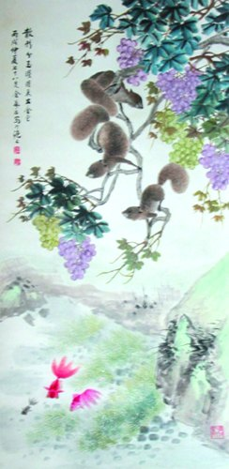
国画松鼠

Slide 21
松鼠的种类很多，全世界约有240种，我国有26种。它是一种非常温顺的小家伙有时会用牙齿轻轻啃你的手指，和你玩耍，感觉很痒痒，这是它对你表示友好。可是像小松鼠这样的小生灵却越来越少了。不仅是松鼠，还有更多的小动物也需要我们了解它们，爱护它们。

Slide 22
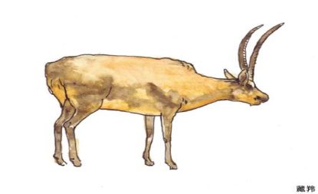
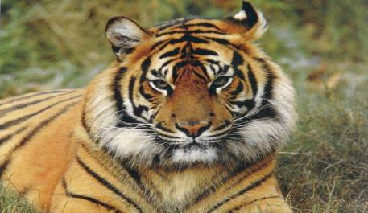
生活在青海可可西里高原的藏羚羊10年前还有几十万只，现在已不足7万只，并且还在以每年两万只的速度被猎杀；生活在长江里的白鳍豚20年前还有 400头，现在已不足20头；野外生存 的东北虎仅长白山还残存8只……

Slide 23
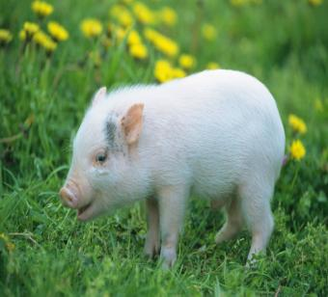
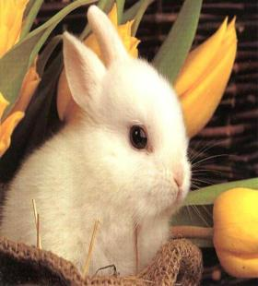
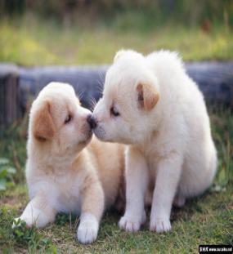
仿写训练：
作业
请同学们仿照《松鼠》一文的写法，写一写大家非常喜爱和了解的一种小动物。

